Slide 1
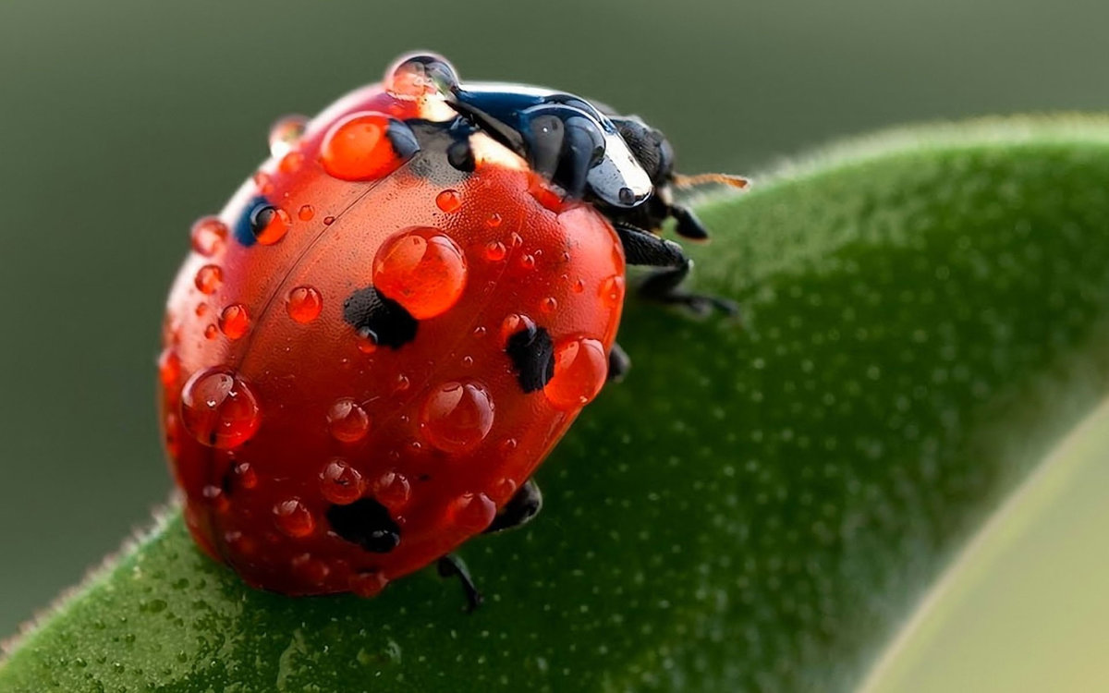
Муниципальное казенное дошкольное образовательное учреждение
«Детский сад №3 п. Тёплое».
Художественно-эстетическое развитие. (Лето). Рисование.
Тема: «Божья коровка черная головка».
(Первая младшая группа).
Подготовил воспитатель первой младшей группы:
Лесникова С.В.

Slide 2
Цели:
- Познакомить детей с явлением контраста. Учить рисовать божью коровку красной и черной краской.
- Учить выделять части божьей коровки (голова, крылышки, лапки, усики, раскрашивать красками разного цвета.
- Упражнять в технике рисования гуашевыми красками.
- Воспитывать интерес к освоению изобразительной техники.
- Закрепить знания красного и зеленого, черного цветов;
- Воспитывать аккуратность.

Slide 3
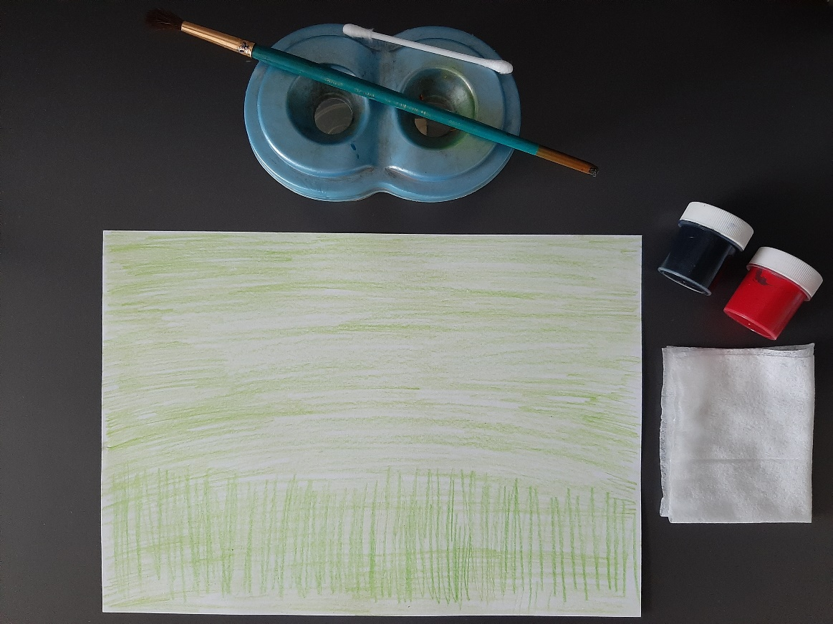
Материалы.
Тонированная в зелёный цвет широкая полоса бумаги с нарисованной травкой;
Краска гуашь чёрная, красная;
Ватные палочки;
Кисть;
Стаканчик с водой;
Салфетки.

Slide 4
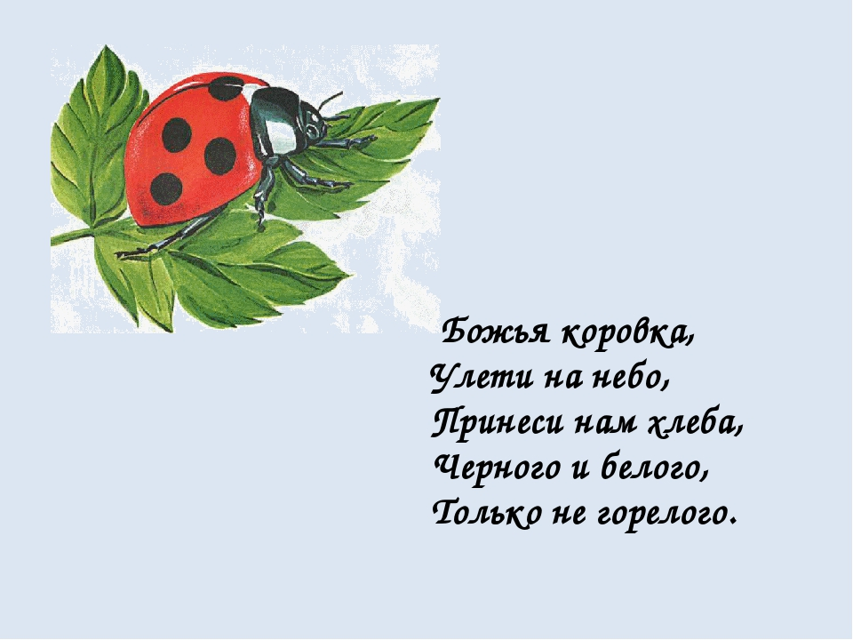
Выполнение работы.

Slide 5
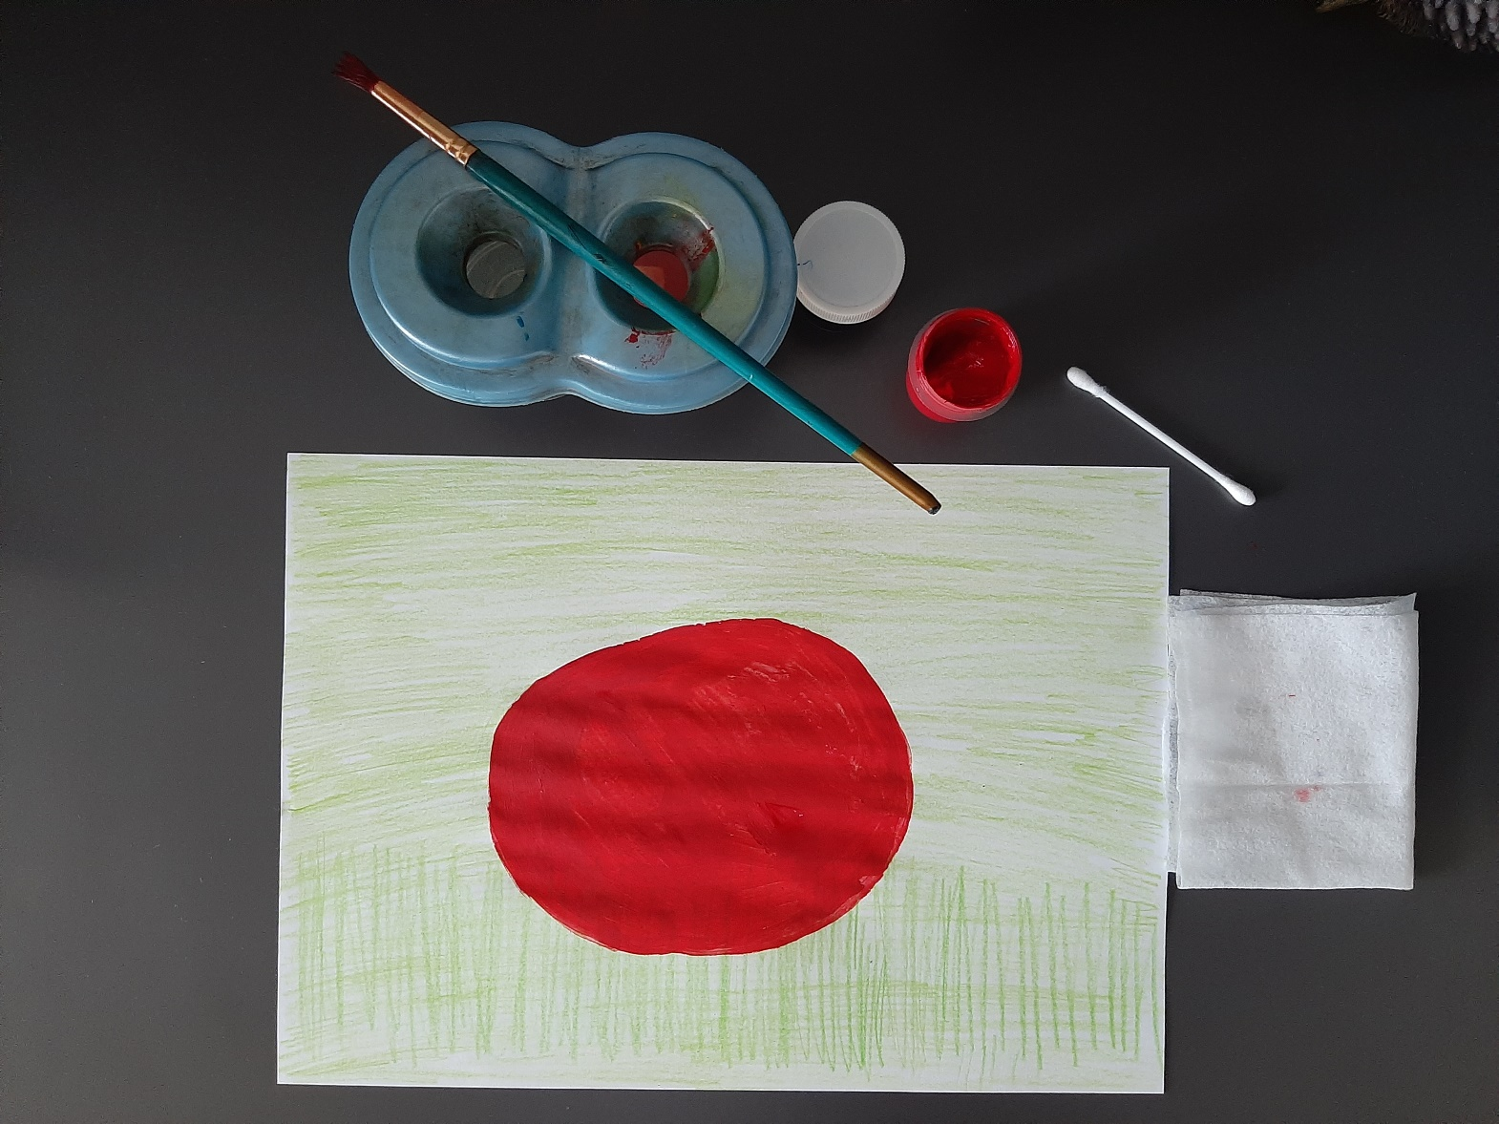
Рисуем кружок на бумаге красной гуашью и равномерно закрашиваем его рамами мазками сверху вниз.

Slide 6
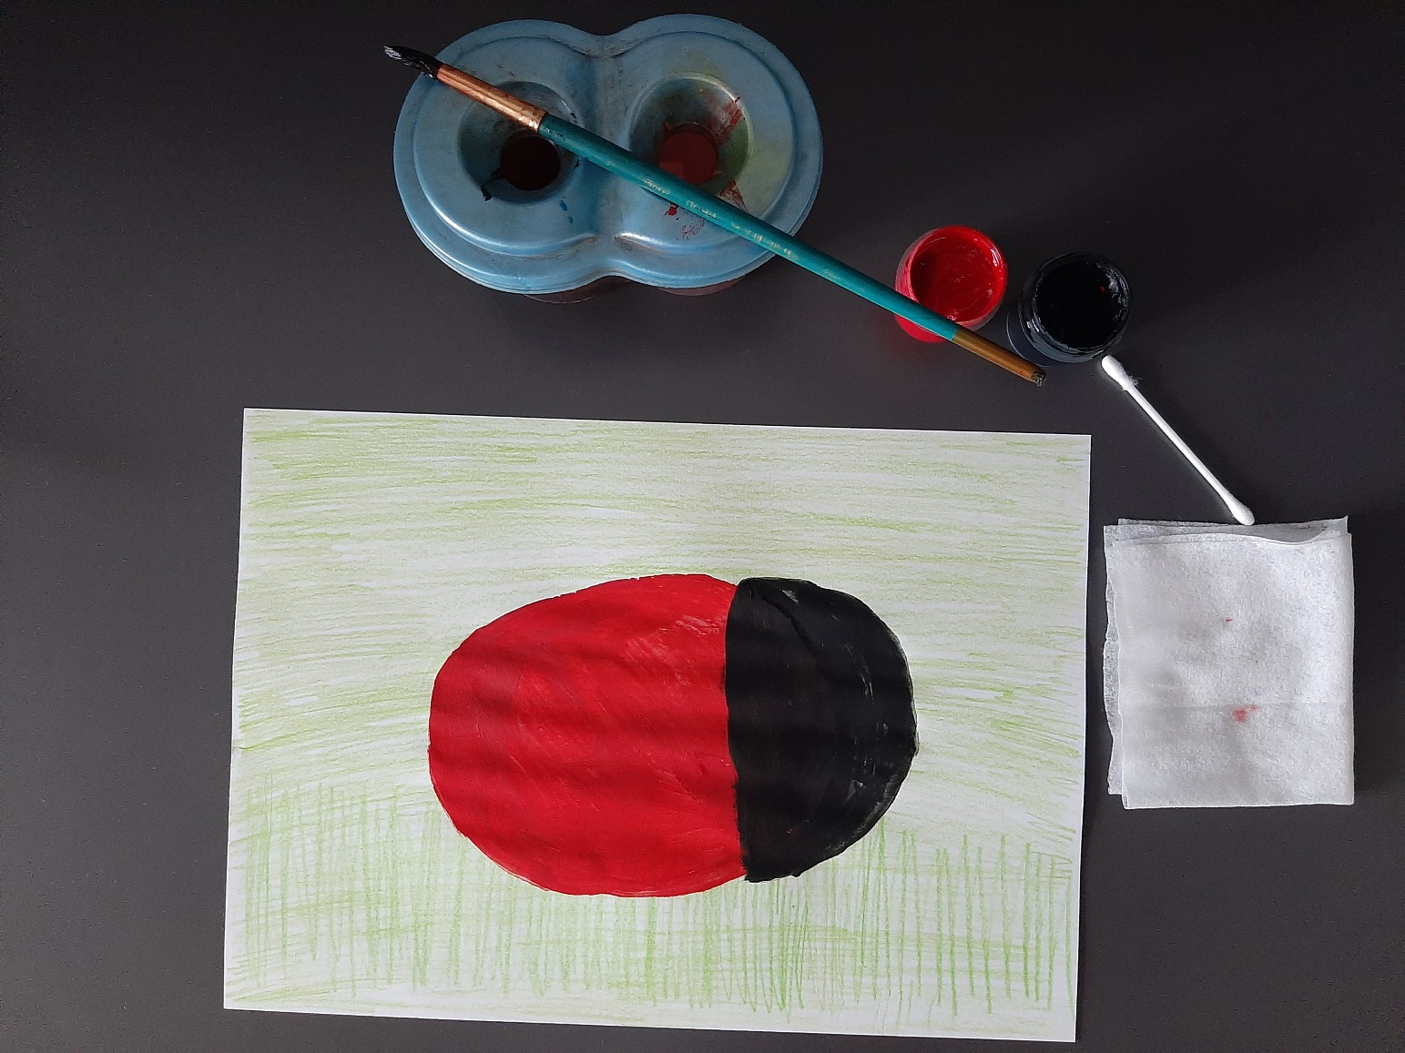
Рисуем головку божьей коровки гуашью чёрного цвета в виде полукруга.

Slide 7
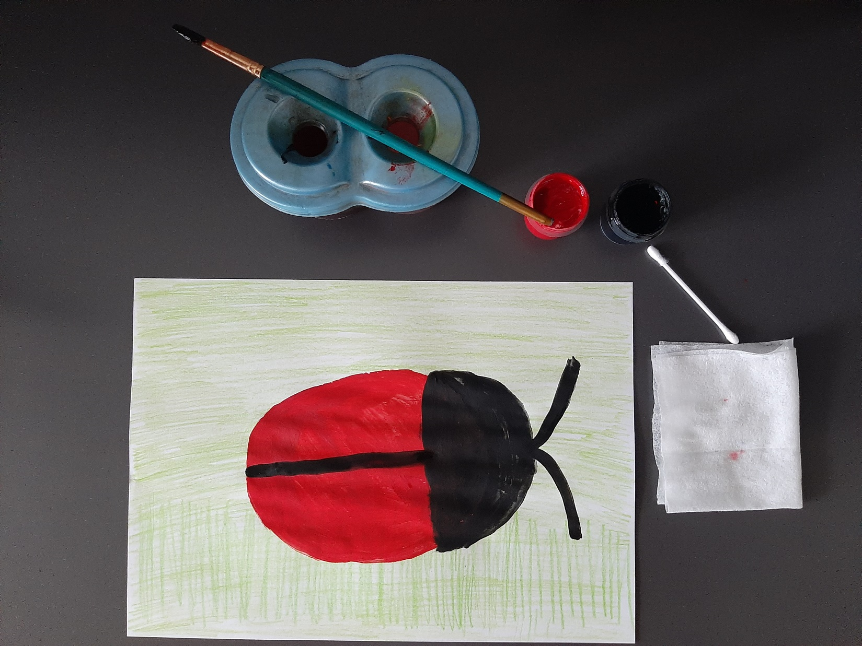
Рисуем на голове усики и на спинке чёрную полоску разделяющую крылышки.

Slide 8
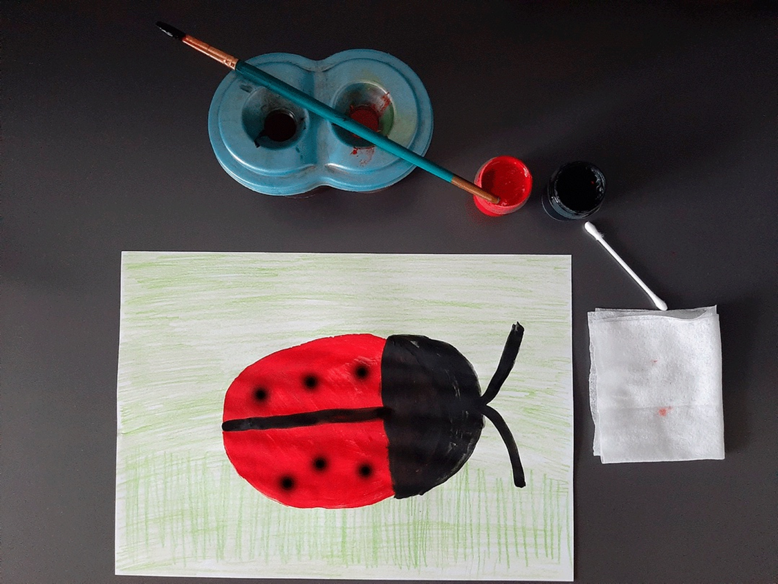
Ватными палочками или кистью симметрично рисуем кружочки в количестве 6 штук.

Slide 9
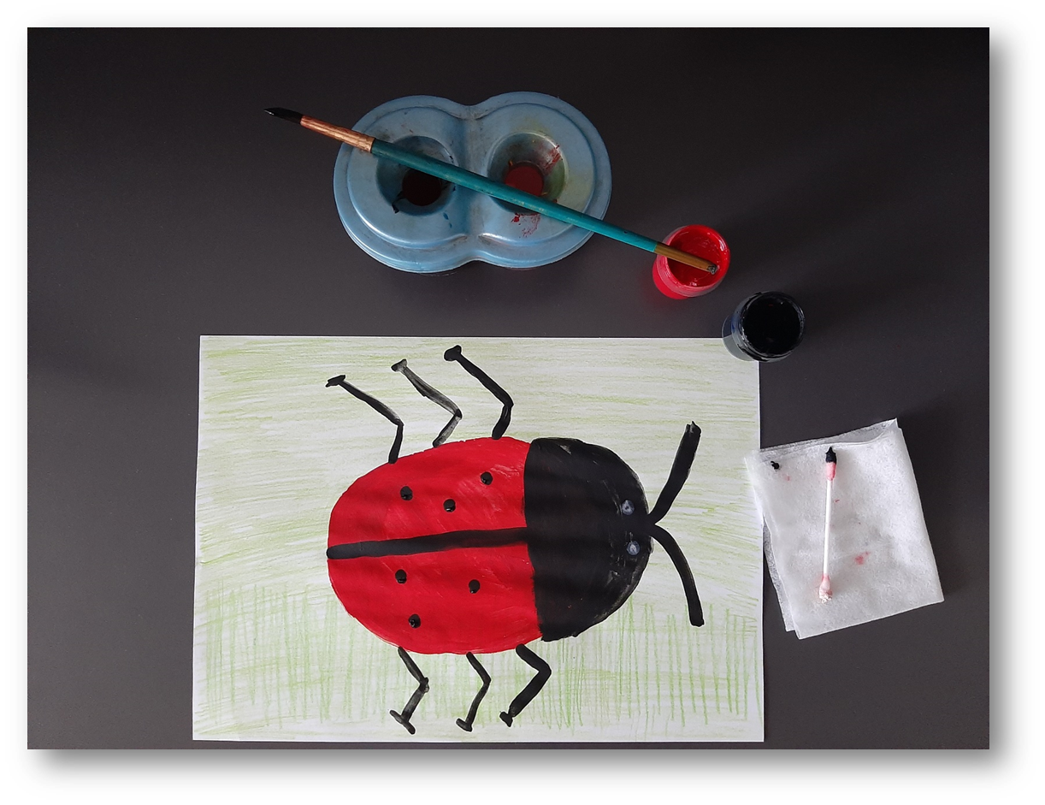
Рисуем шесть ножек.
Рисование образа божьей коровки закончено.

Slide 10
